Slide 1
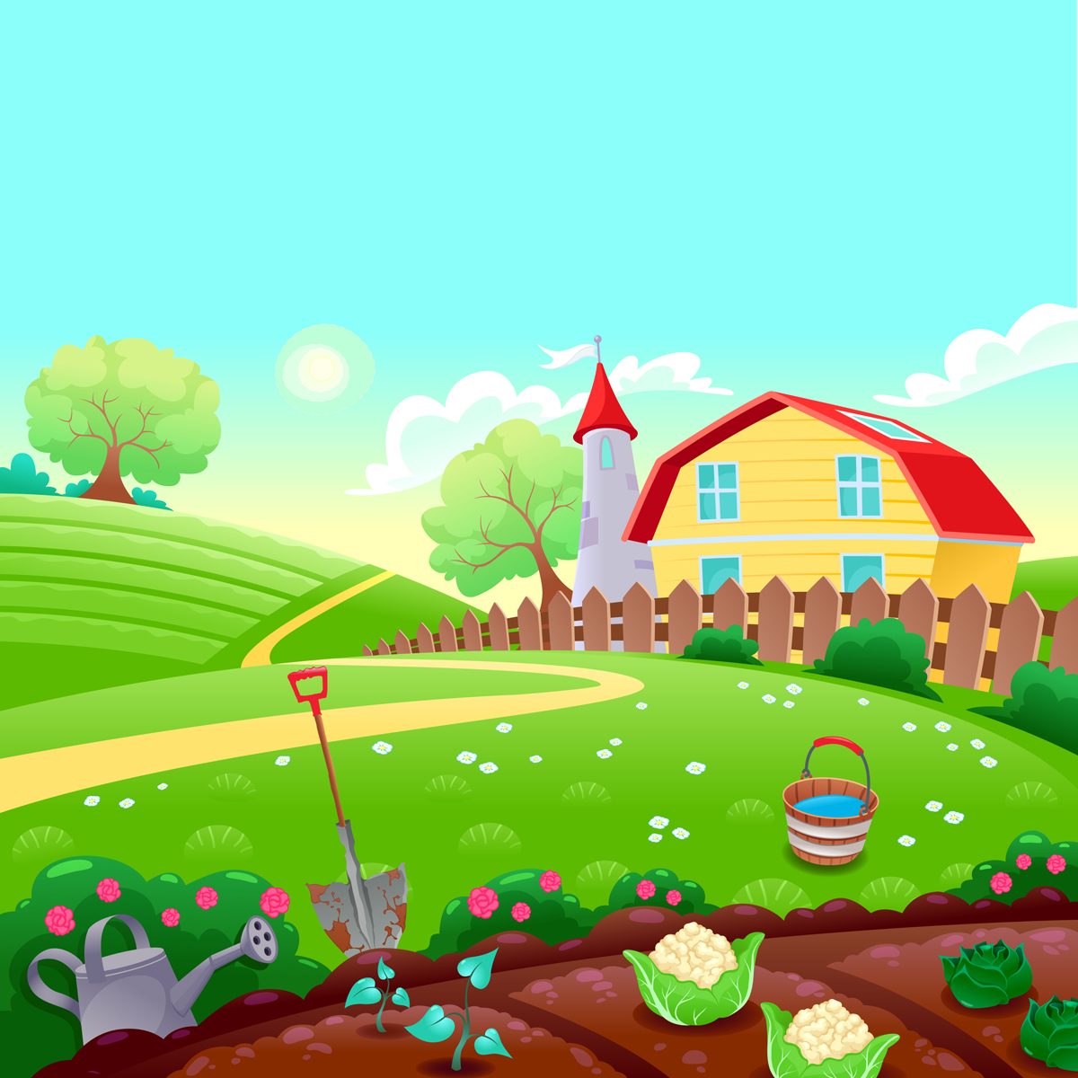
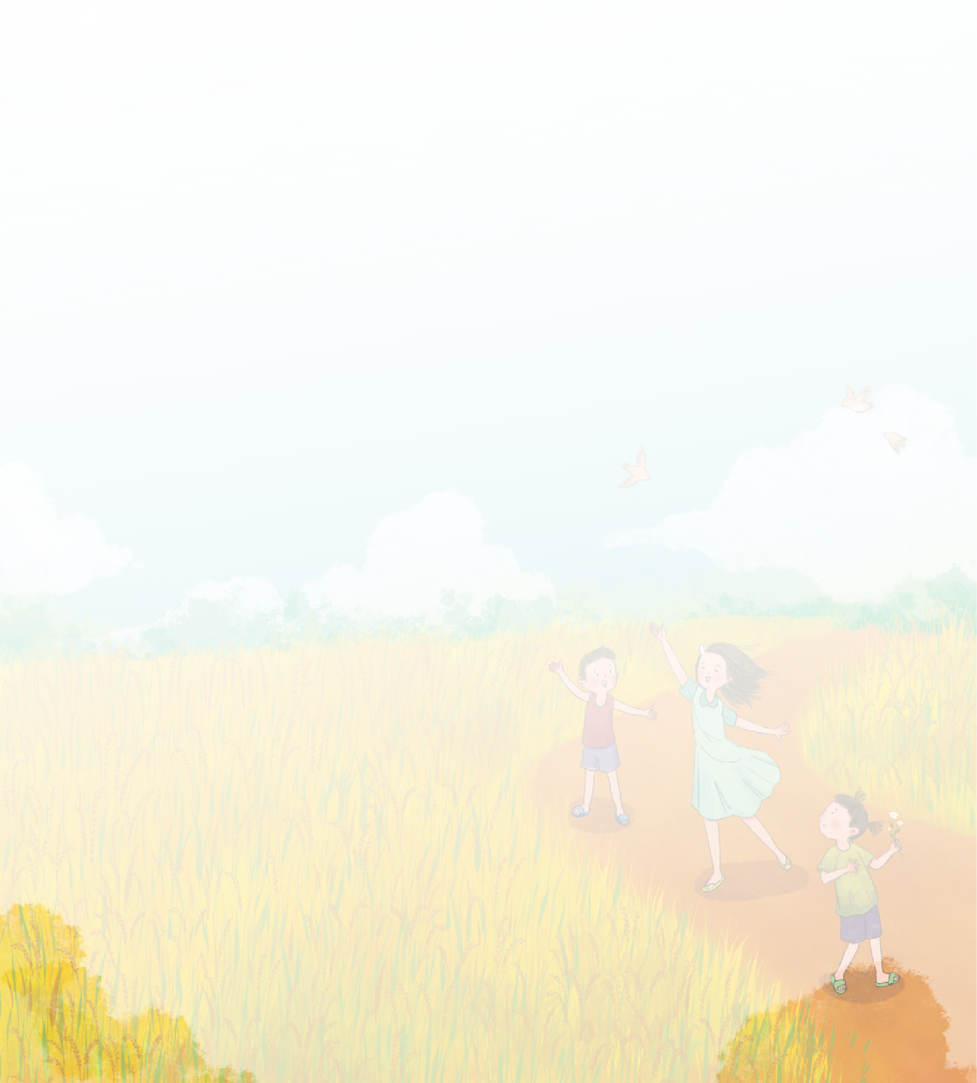
Hoạt động
KHỞI ĐỘNG
KHỞI ĐỘNG

Slide 2


Nói về một niềm vui của em trong ngày sinh nhật hoặc một dịp đặc biệt.
Chia sẻ
Notes:
HS hoạt động nhóm nhỏ theo kĩ thuật Băng chuyền, nói với bạn về một niềm vui của em trong ngày sinh nhật hoặc một dịp đặc biệt.

Slide 3
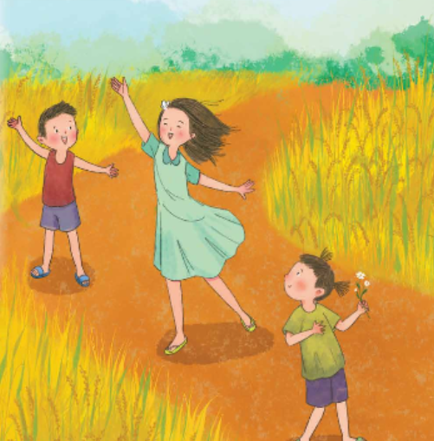

Slide 4


Thứ hai ngày 14 tháng 10 năm 2024

Slide 5
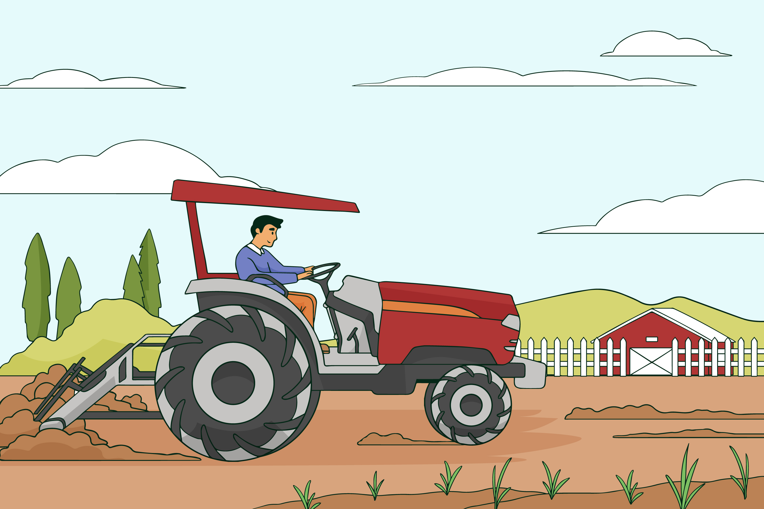


Slide 6
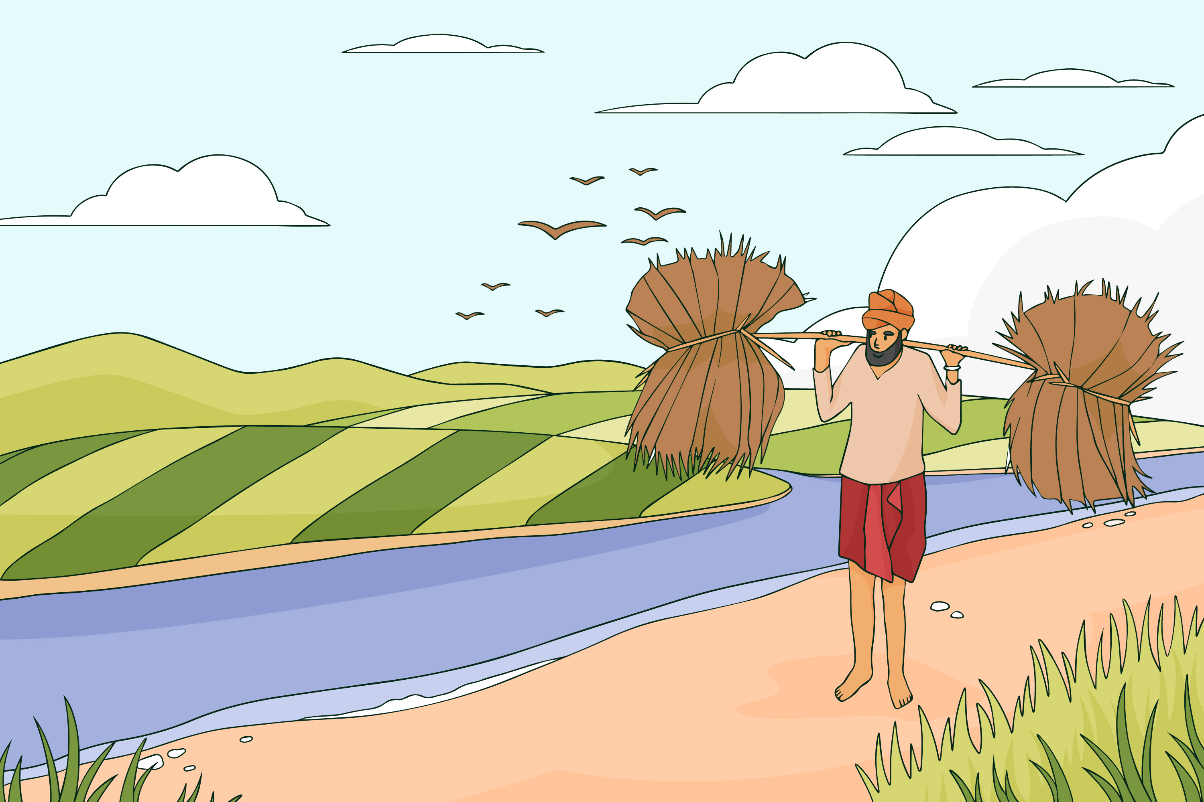

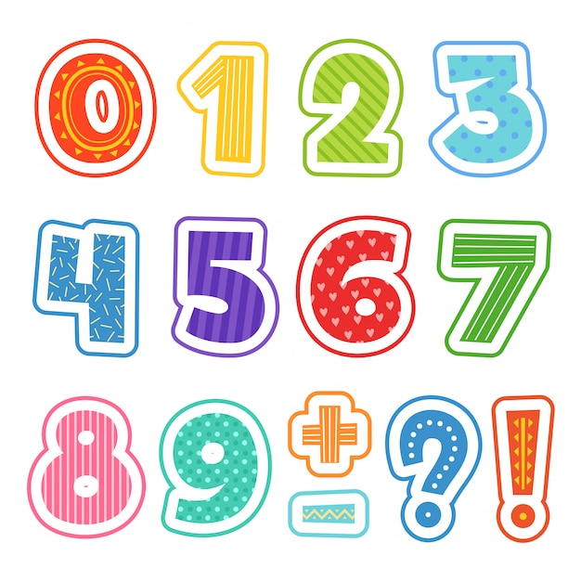



ĐỌC MẪU
Mắt dõi
Tai nghe
Tay dò

Slide 7
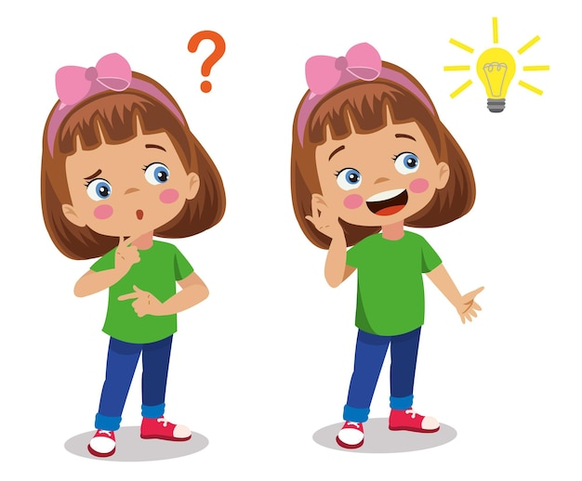

Giọng đọc toàn bài
+ Toàn bài đọc với giọng trong trẻo, tươi vui; khổ thơ cuối đọc trầm hơn các khổ thơ trước.
+ Nhấn giọng ở những từ ngữ miêu tả cảnh vật, thể hiện tình cảm, cảm xúc và hoạt động của sự vật,…

Slide 8

Bài đọc được chia thành mấy đoạn
Bài đọc được chia thành 2 đoạn:
Đoạn 1: Ba khổ thơ đầu.
Đoạn 2: Khổ thơ cuối.
Notes:
Tùy thuộc vào năng lực của HS mà GV có thể tách hoặc ghép các khổ thơ để thuận tiện trong việc hướng dẫn HS luyện đọc

Slide 9
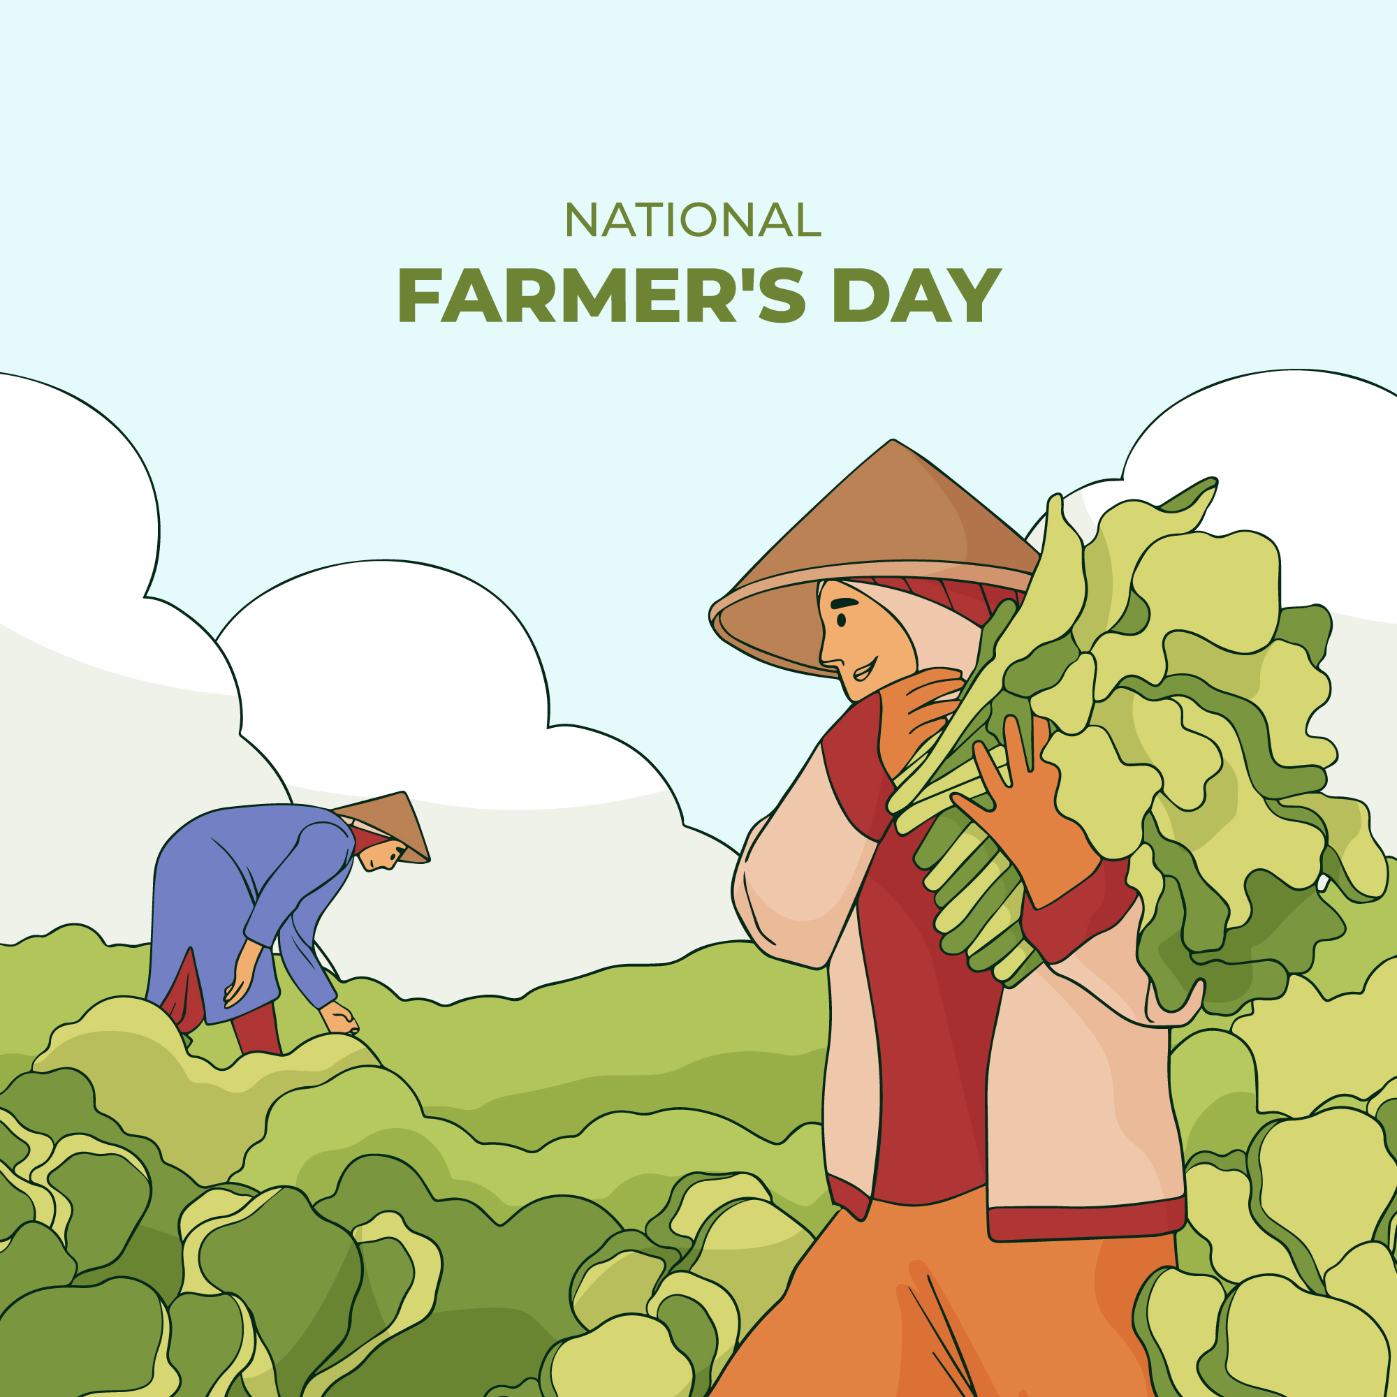


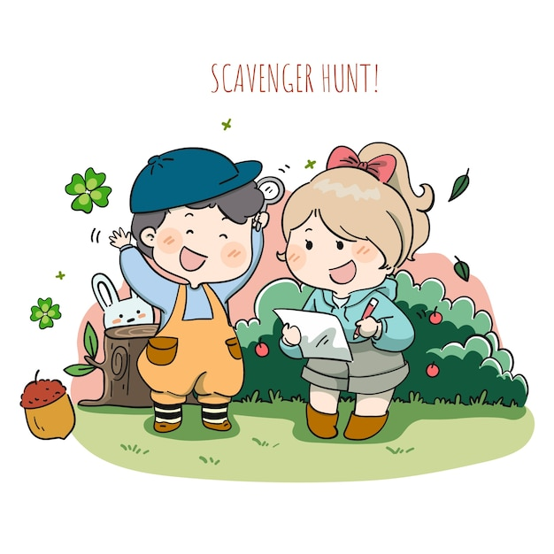





Luyện tập đọc nối tiếp đoạn theo nhóm
Yêu cầu
Phân công đọc theo đoạn.
Tất cả thành viên đều đọc.
Giải nghĩa từ cùng nhau.
Tiêu chí đánh giá
Đọc đúng.
Đọc to, rõ.
Ngắt, nghỉ đúng chỗ

Slide 10
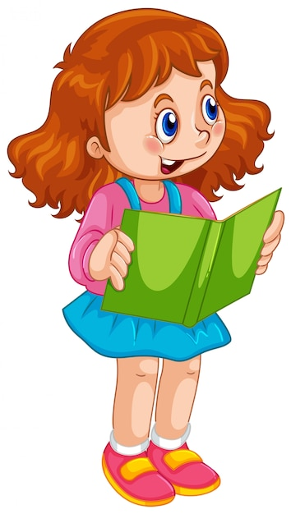
Thi đua đọc trước lớp
Tiêu chí đánh giá
Đọc đúng.
Đọc to, rõ.
Ngắt, nghỉ đúng chỗ

Slide 11



Slide 12
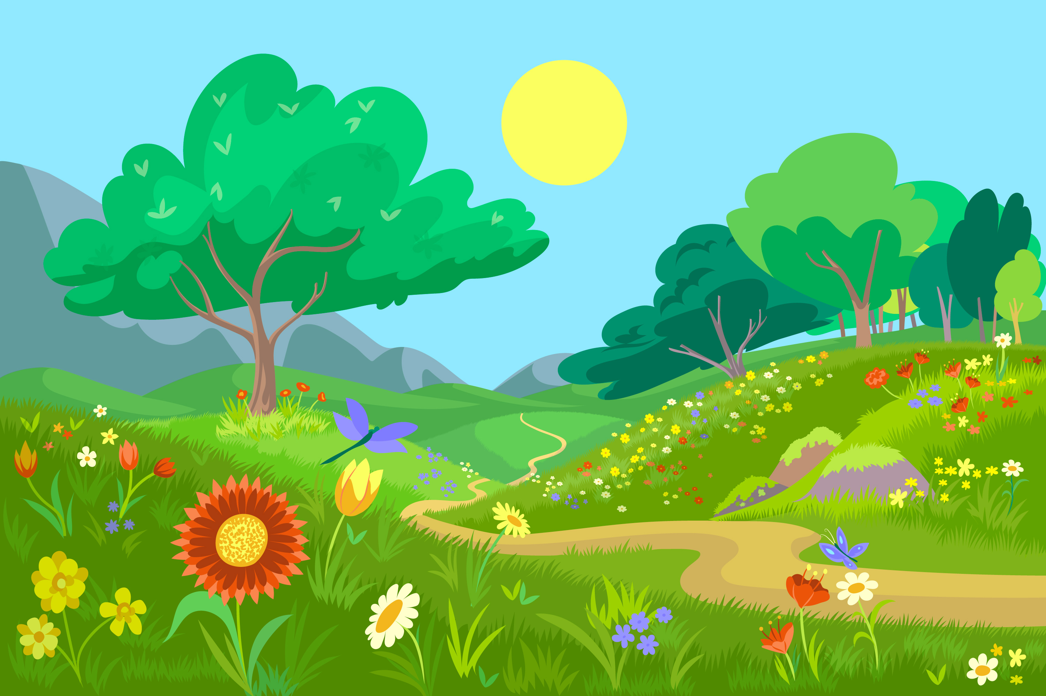
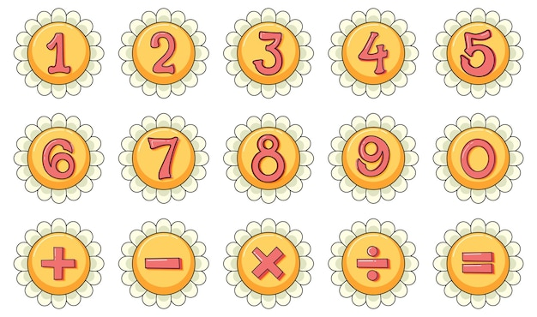
Mỗi món quà thiên nhiên tặng bạn nhỏ vào tuổi lên mười được tả bằng những từ ngữ, hình ảnh nào?
Mỗi món quà thiên nhiên tặng bạn nhỏ vào tuổi lên mười được tả: Nắng ban mai, khoảng trời dễ thương, ánh trăng lóng lánh, cỏ xanh đính sương, tiếng gà gọi bình minh, cánh đồng lúa, làn gió thơm, quả thị toả hương.

Slide 13
Nắng và cỏ được nhân hoá bằng cách nào? Cách nhân hoá đó có gì hay?
  - Nắng và cỏ được nhân hóa bằng cách: Dùng từ ngữ gọi người để gọi vật, dùng từ chỉ quan hệ, chỉ đặc điểm, hoạt động của người.
  => Cách nhân hóa đó giúp nắng và cỏ trở nên sinh động, cũng có cảm xúc như con người.
Nắng hồi hộp thức suốt đêm
Đợi ban mai tới mừng em lên mười
Trống trường vang tiếng nói cười
Thu đi học cõng khoảng trời dễ thương.
Trăng khuya lóng lánh ven đường
Cỏ xanh hớn hở đính sương làm quà
Chú gà dậy sớm nhất nhà
Ó o gọi cả bao la rực hồng.

Slide 14
Mỗi âm thanh được tả trong bài gợi cho em cảm xúc gì?
  Mỗi âm thanh gợi cho em cảm xúc vui tươi, háo hức, đón chờ tuổi lên mười

Slide 15
Ý chính của đoạn 1
Những món quà đặc biệt của thiên nhiên mùa thu tặng bạn nhỏ vào tuổi lên mười.

Slide 16
Vì sao tác giả nói “Sáng vui đón tuổi lên mười/ Ngỡ như đất nước đẹp tươi lớn cùng.”?
Tác giả nói “Sáng vui đón tuổi lên mười/ Ngỡ như đất nước đẹp tươi lớn cùng.” vì vào buổi sáng ngày sinh nhật của bạn thiên nhiên rất tươi đẹp, bạn nhỏ cảm thấy như thiên nhiên dành tặng những món quà đặc biệt đó cho mình, để mình được lớn lên cùng thiên nhiên

Slide 17
Ý chính của đoạn 2
Thiên nhiên, đất nước đẹp tươi như vui cùng bạn nhỏ đón tuổi lên mười.

Slide 18
Nội dung chính của bài đọc
Thiên nhiên, đất trời mùa thu như cùng mừng tuổi lên mười với bạn nhỏ.

Slide 19
Ý nghĩa của bài đọc
Ca ngợi niềm vui hồn nhiên, trong trẻo của tuổi thơ vào sinh nhật mười tuổi.

Slide 20


Slide 21
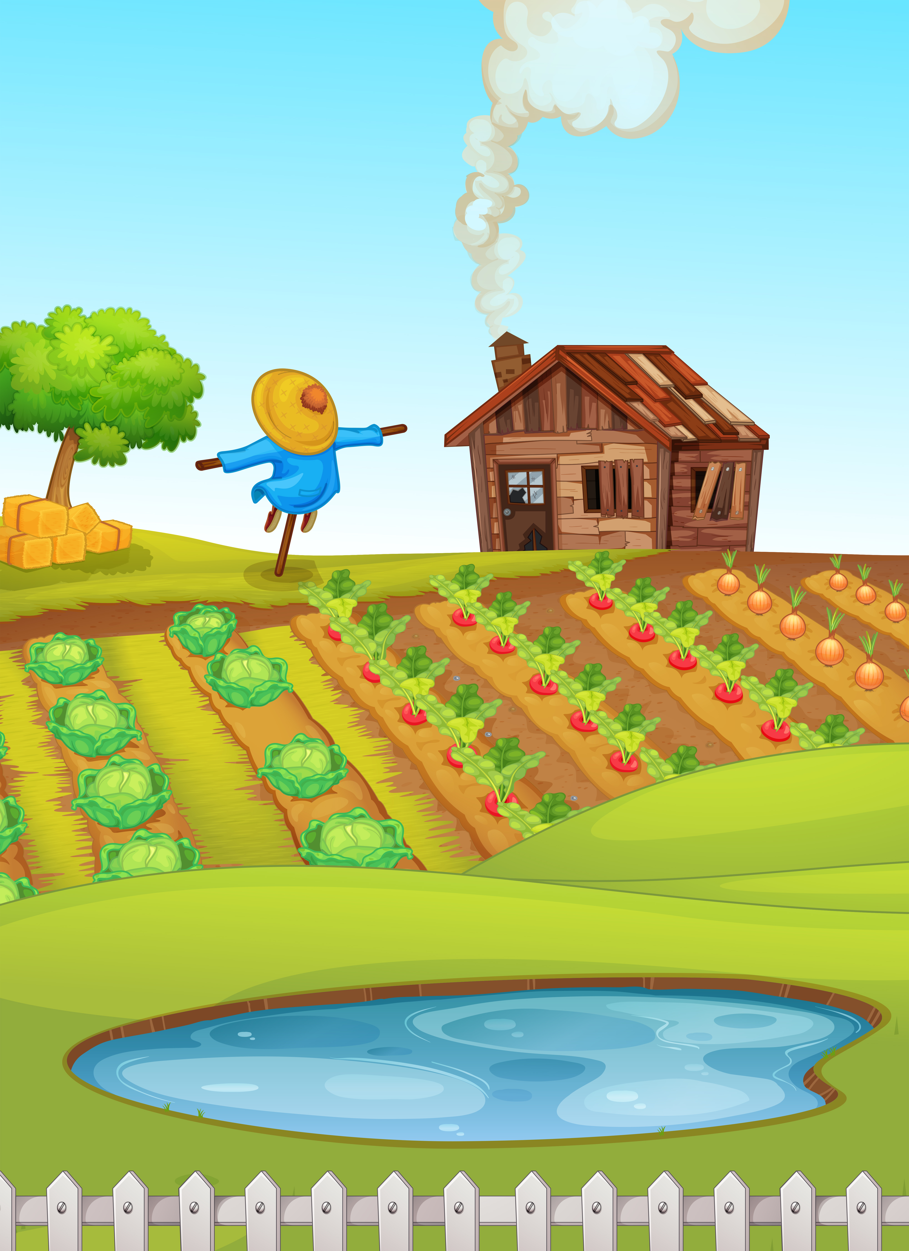
Lắng nghe đọc theo mẫu
Lúa/ phơi bông/ khắp cánh đồng/
Gió thơm/ bay giữa mênh mông thảm vàng/
Để trang cổ tích/ mơ màng/
Căng tròn trái thị/ dịu dàng toả hương.//
Ngắm bầy chim liệng/ thân thương/
Ríu ran/ bỗng thấy bốn phương reo mời/
Sáng vui/ đón tuổi lên mười/
Ngỡ như/ đất nước đẹp tươi/ lớn cùng.//

Slide 22
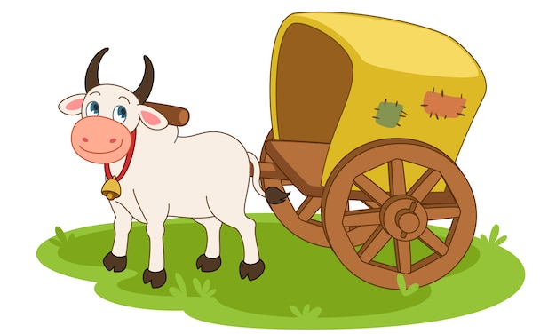
Thi đua đọc trước lớp
Tiêu chí đánh giá
Đọc đúng.
Đọc to, rõ.
Ngắt, nghỉ đúng chỗ

Slide 23


Slide 24





Slide 25



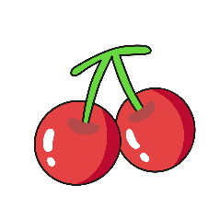


Nhật kí đọc sách
Tên bài thơ, bài hát
Tác giả
..................................................................
..................................................................
Từ dùng hay
Hình ảnh đẹp
....................................................................................................................................
....................................................................................................................................

Slide 26

Cùng chia sẻ

Slide 27


GV ĐIỀN VÀO ĐÂY
GV ĐIỀN VÀO ĐÂY
GV ĐIỀN VÀO ĐÂY
GV ĐIỀN VÀO ĐÂY

Slide 28



